Slide 1

Grüne Wirtschaft –
Aktionsplan und USG-Revision
Überblick über Ziele und Massnahmen
Industrieprozesse auf dem Weg zu einer
Grünen Wirtschaft sun21, 23. Oktober 2014
Dr. Loa Buchli
Notes:
Bezug zu sun 21
Bezug zu Referat von Poffet 2013

Slide 2
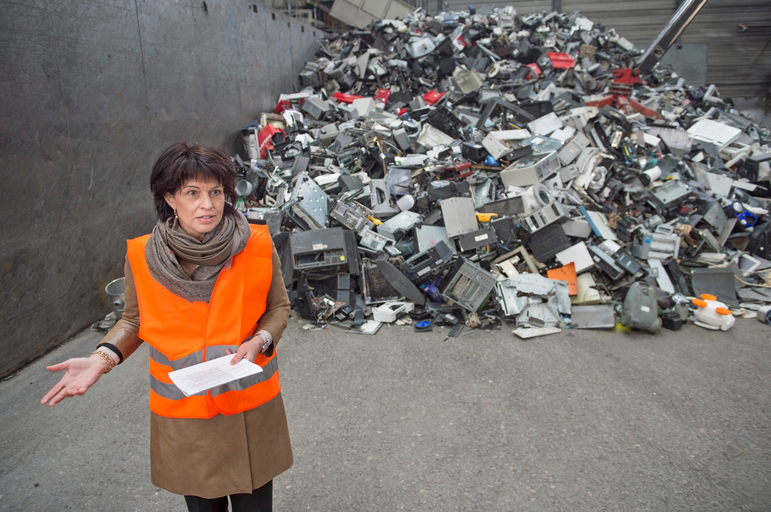
Elektronik-Schrott-Recycling: Immark

Slide 3

+500 Komponenten in Smartphone

Slide 4
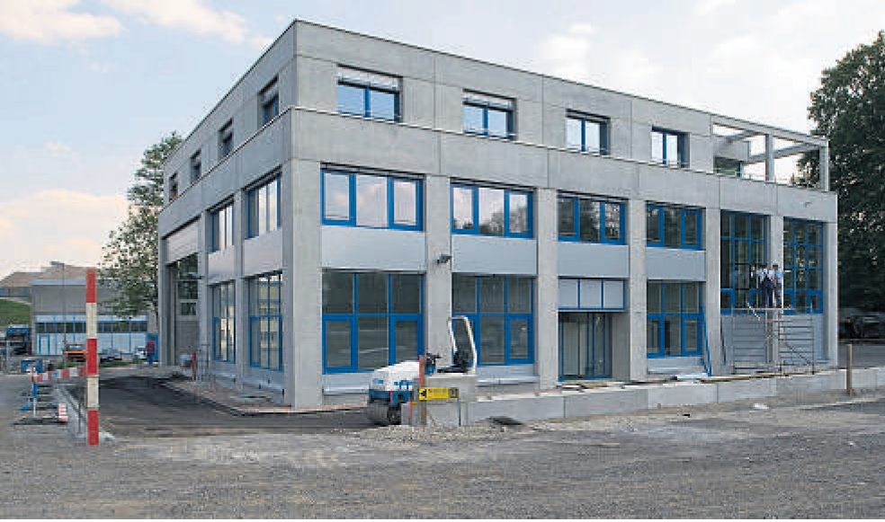
Erstes Geschäftsgebäude komplett aus Recyclingbeton (2011)
Werk-Büro-Wohngebäude der Richi AG in Weiningen (ZH)

Slide 5
Grüne Wirtschaft...
…ist eine ressourcenschonende Wirtschafts- und Konsumweise, welche
  die Knappheit begrenzter Ressourcen und die Regenerationsfähigkeit erneuerbarer Ressourcen berücksichtigt,
  die Ressourceneffizienz verbessert und damit
  die Leistungsfähigkeit der Wirtschaft und die Wohlfahrt insgesamt stärkt.
Notes:
Die Energie- und Klimapolitik leistet neben anderen wichtigen Politikbereichen bereits wesentliche Beiträge zur Grünen Wirtschaft.
Die Grüne Wirtschaft ist breiter und soll noch bestehende Lücken füllen. Die Schweiz soll ihre Umweltbelastung im In- und Ausland massgeblich senken, und zwar im Hinblick auf den effizienten Einsatz aller natürlichen Ressourcen in jedem Stadium der Wertschöpfungskette. Die grüne Wirtschaft vereint damit konzeptionell viele bestehende Politiken unter einem Dach, setzt aber auch neue Schwerpunkte, welche im Aktionsplan Grüne Wirtschaft zum Ausdruck kommen. Schlagwörter sind nachhaltiger Konsum und Kreislaufwirtschaft.
Mit Wirtschaft sind Unternehmen, aber auch Haushalte und die öffentliche Hand mitgemeint. Wirtschaft schliesst in diesem Sinn Produktion, Konsum und Handel ein.

Slide 6
Zunehmender Druck auf unsere natürlichen Ressourcen

Slide 7

Fussabdruck der Schweiz
Würde die Weltbevölkerung so viele natürliche Ressourcen beanspruchen wie die Schweiz, so wären 2.8 Erden notwendig (Global Fooptrint Network)
Reduktion auf 1 Erde = minus 65 Prozent (statische Betrachtung)
Notes:
Die Menschheit wirtschaftet und konsumiert heute so, als hätte sie einen zweiten Planeten in Reserve. Mit einem Wert nahe bei 2.7 ha/Person liegt der ökologische Fussabdruck der Menschheit bereits heute fast 50 Prozent über dem umweltverträglichen Mass, d.h. die Menschheit verbraucht heute bereit 1.5 Erden. Würden weltweit alle so viele natürliche Ressourcen verbrauchen wie die Schweizer Bevölkerung, wären sogar knapp 3 Erden notwendig. Seit den 1980er Jahren wirtschaften wir ökologisch gesehen defizitär. Mit anderen Worten: Wir leben über dem naturverträglichen Mass.

Slide 8
BIP- und Bevölkerungswachstum
Notes:
Wir haben gesehen: unsere Produktion müsste 3 Effizienter werden oder unser Konsumverhalten 3mal ressourcenschonender, bzw. eine Kombination daraus.
=> Kommt dazu: Dies ist eine Statische Betrachtung → Dynamisch wäre die nötige Reduktion noch krasser
=> Der Druck auf die natürlichen Ressourcen wird durch das globale Bevölkerungs- und Wirtschaftswachstum voraussichtlich weiter zunehmen: 9 Milliarden Menschen bis 2050 – heute sind es über 7 Milliarden - und eine Vervielfachung des Wirtschaftsvolumens in der gleichen Zeitspanne wird gemäss den Prognosen erwartet.
=> Dies macht klar: Wir müssen es schaffen, mit massiv tieferem Ressourcenverbrauch deutlich mehr Menschen eine hohe Lebensqualität zu ermöglichen.

Slide 9
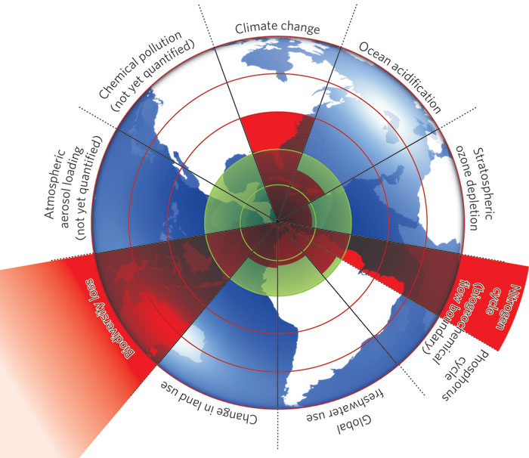
Planetary Boundaries
Quelle: Rockström et al. (2009)
Notes:
Es gibt inzwischen verschiedene Studien und Methoden welche die heutige Übernutzung der natürlichen Ressourcen aufzeigen; beliebt bei uns dazu ist die Darstellung von Rockström, welche zeigt dass global die Belastungsgrenzen des Planeten bei der Biodiversität, Stickstoff und Klimawandel bereits überschritten werden.
Unter der Leitung von Johan Rockström, hat ein 28-köpfiges Wissenschaftlerteam die sogenannten „Planetary Boundaries“ festgelegt – also die ökologischen Grenzen für die wichtigsten Umweltsysteme: Klimawandel, Biodiversitätsverlust, Versauerung der Ozeane etc. – und wo wir diese bereits überschritten haben.
In 2009, a group of 29 internationally renowned scientists around the Swedish researcher Prof. Rockström have identified boundaries for nine Earth system processes, such as Climate change, Biodiversity loss, or the Nitrogen cycle.
Transgressing one of these boundaries means that we leave a save operating space for humanity. It‘s interesting to see that the human race has prospered so far only in the comparably short part of Earth‘s history when some parameters of the Earth systems have remained within certain limits, - coloured green in the picture. Now consumption in the so-called developed countries, such as the US or Switzerland is causing severe stress on several of these parameters. On the picture you see that we have already left the save space, when it comes to climate change, biodiversity and nitrogen, and we are closed to it in the case of phosphorus and ocean acidification. This would not be dramatic, if we had some more planets available. Unfortunately we have just this 1 Earth available for human kind.

Slide 10
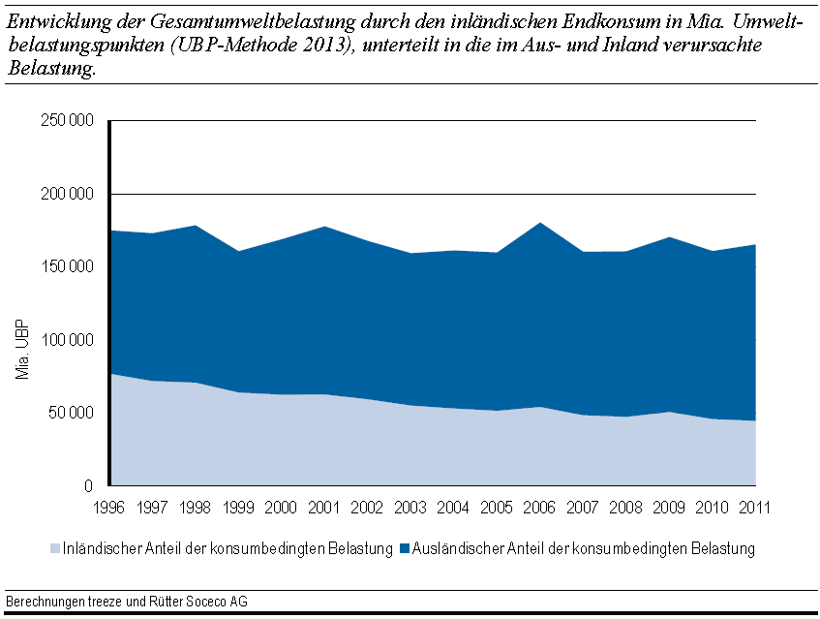
Konsumbedingte Umweltbelastung:
Steigender Auslandanteil
Die Schweiz ist wirtschaftlich keine Insel.
Es wird immer wichtiger, die gesamte Wertschöpfungskette einzubeziehen.
Notes:
Beispiel: Auto: Bei sinkendem Benzinverbrauch wird der Umweltanteil der Herstellung immer wichtiger.

Slide 11
Gesamtumweltbelastung nach
Konsumbereichen
~ 70 % Ernährung, Wohnen, Mobilität
Daten: ESU services Ltd./Rütter+Partner (2011)
Notes:
Die Analyse der Emissionen und des Ressourcenverbrauchs über den gesamten Lebenszyklus der konsumierten Güter bestätigt den Befund ähnlicher Studien aus anderen Ländern: Die ökologisch relevantesten Konsumbereiche sind Ernährung (28%), Wohnen (28%) und Mobilität (12%).
Über 60% der durch unseren Konsum verursachten Umweltbelastung fällt im Ausland an, da wir ganz viele Produkte und Rohstoffe importieren und die eigentliche Umweltbelastung nicht in der Schweiz anfällt: denken wir nur an den Kakao aus Ghana im Schweizer Schoggi, das Soja-Futter aus Brasilien im Schweizer Fleisch, das Gold aus China im Ring vom Schweizer Goldschmied.

Slide 12
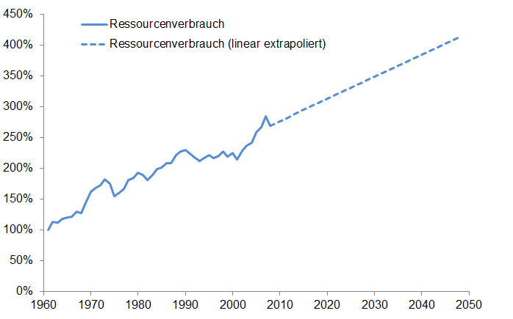
Wir brauchen einen „Keil“
Schweizer Ressourcenverbrauch
Ressourcenverbrauch gemessen am Ökologischen Fussabdruck in Anzahl Erden; Quelle: www.footprintnetwork.org
Notes:
Angepasste Auszüge von Redetext aus Rede Guyjang (Putting a Wedge between Economic Growth and the Environmental Footprint)
When I present our government‘s plans for a Green Economy, people often ask me if we don‘t have to make a choice between economic growth and a healthy environment. I am convinced that the choice we have to make is a very different one: It‘s the choice between growth within the limits of the ecological systems and growth just for a very short time.
Consumption in developed countries such as Switzerland is causing severe stress on several natural resources.
Many people, when they think of Switzerland, high mountains with clean rivers and a clear air come to their minds. They may think of banking and watches and prosperity. What they might not think is, that Swiss consumers have consumed - for decades now - more natural resources than are globally available.
And here‘s a fact that we cannot deny: When we look at data, we see that for most countries, when their GDP grows, their ecological footprint tends to grow almost at the same rate. The big question is now: Is this positive relationship between resource use and welfare a law of nature? It is absolutely necessary that we put a wedge between economic growth and our environmental footprint. Is it possible to obtain economic growth without rising pollution? Many people doubt on it. But we have no other choice. It‘s clear that a wedge between growth and footprint is necessary. But how can we make it possible? There are four approaches we need in order to make the wedge real: innovative technology, societal innovation, a way to finance the necessary efforts and an enabling regulatory framework.

Slide 13
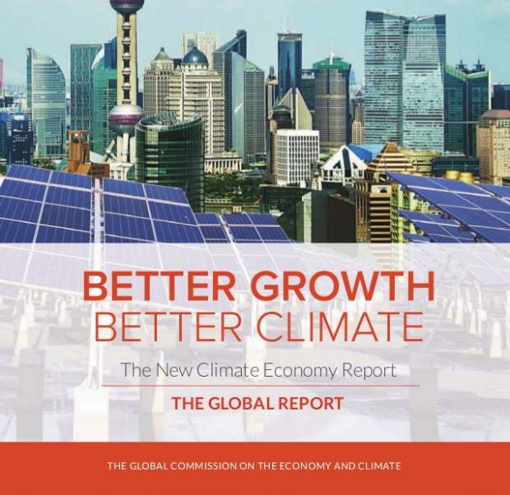
Wachstum mit Umweltschutz
Alle Länder, unabhängig vom
Einkommensniveau, können
gleichzeitig für ein nachhaltiges
ökonomisches Wachstum sorgen
und die Risiken des Klimawandels eindämmen!
  strukturelle und technologische Veränderungen
  wirtschaftliche Effizienz
Quelle: “Better Growth, Better Climate: the New Climate Economy report” (2014)
Notes:
“Better Growth, Better Climate: the New Climate Economy report” (2014) identifiziert:
Chancen in 3 Wirtschaftsbereiche: Cities - Land use – Energy
3 Transformationsdrivers: Ressourceneffizienz - Investitionen in Infrastruktur – Innovation
10 Empfehlungen (Aufnahme des Themas „Klima“ in zentrale wirtschaftliche Entscheidungsprozesse; Abschluss eines internationalen Klimaabkommen; Abbau der Subventionen für fossile Brennstoffe; Kohlenstoffpreise…) - können bis 2030 zwischen 50% und 90% der notwendigen GHG-Reduktionen erreichen.
Alle Länder können gleichzeitig ein nachhaltiges Wachstum und Risiken des Klimawandels eindämmen: dies wird möglich durch strukturelle und technologische Veränderungen in der globalen Ökonomie sowie durch Chancen für mehr wirtschaftliche Effizienz.
zB: das Kapital für die notwendigen Investitionen ist vorhanden: USD 100 Mrd für saubere Energie vs USD 600 Mrd für umweltschädliche fossile Brennstoffe
Wachstumsqualität ist genauso wichtig wie Wachstumsstärke: kohlenstoffarme Lösungen bieten zusätzliche Vorteile (größere Energiesicherheit, weniger Verkehrsstaus, Gesundheitsschäden = über 4 % des BIP in spezifischen Städten in China, höhere Lebensqualität, mehr Widerstandsfähigkeit gegen den Klimawandel und verbesserter Umweltschutz, Bekämpfung von Armut bei, etc.).
Der Bedarf an zusätzlichen Investitionen zu einer kohlenstoffarmen Ökonomie ist gering, wenn diese gut geplant und ausgeführt werden. Der Bedarf an Infrastruktur für eine kohlenstoffintensive Infrastruktur (Transport, Energie, Wassersysteme und Städte), werden für die kommenden 15 Jahre auf circa USD 90 Billionen geschätzt, d. h. durchschnittlich USD 6 Billionen pro Jahr. Kohlenstoffarme Infrastruktur (erneuerbaren Energien, kompaktere Städte, effizienter gesteuerten Energiebedarf) - 5% erhöhen (US$270 billion pro Jahr).

Slide 14
Chancen für die Wirtschaft

Slide 15
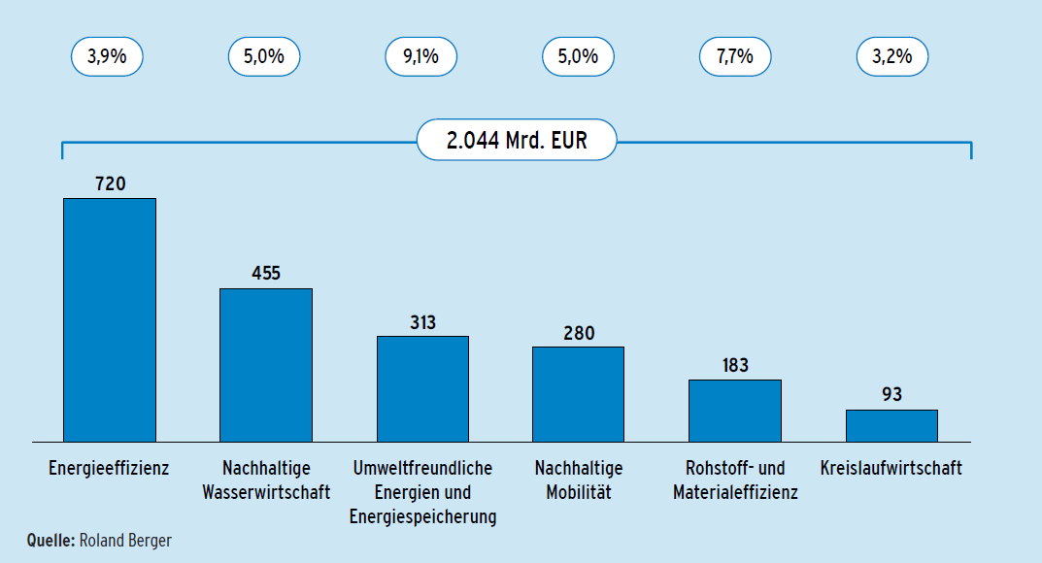
Märkte für Umwelttechnik & Ressourceneffizienz
Globales Volumen 2011 [Mia. € und Ø-Veränderung/a 2011-2025 in %]
Quelle: Roland Berger Strategy Consultants, 2012
Notes:
Roland Berger Strategy Consultants, zitiert im Umwelttechnologie-Atlas für Deutschland (BMU, 2012), schätzen das aktuelle Marktvolumen für den Cleantech-Bereich auf insgesamt 2‘044 Milliarden Euro und erwarten in den verschiedenen Cleantech-Bereichen jährliche Wachstumsraten bis 2025 von 3 bis 9 Prozent.
Kreislaufwirstchaft:
zB: Cat Reman, Wiederaufarbeitungabteilung von Caterpillar = 8’000 Arbeiter, 68 Anlagen in 15 Ländern.
In USA ist diese Industrie 2009-2011 mit 15% gewachsen (bis 43 Milliard USD, 180’000 Jobs)
zukünftige Potenzial von Kreislaufwirtschaftswachstum: mehr als 1 Billion USD pro Jahr in 2025 & 100’000 neue Jobs bis 2020 mit GHG Reduktionen (Quelle: Ellen Mac Arthur Foundation, 2012

Slide 16
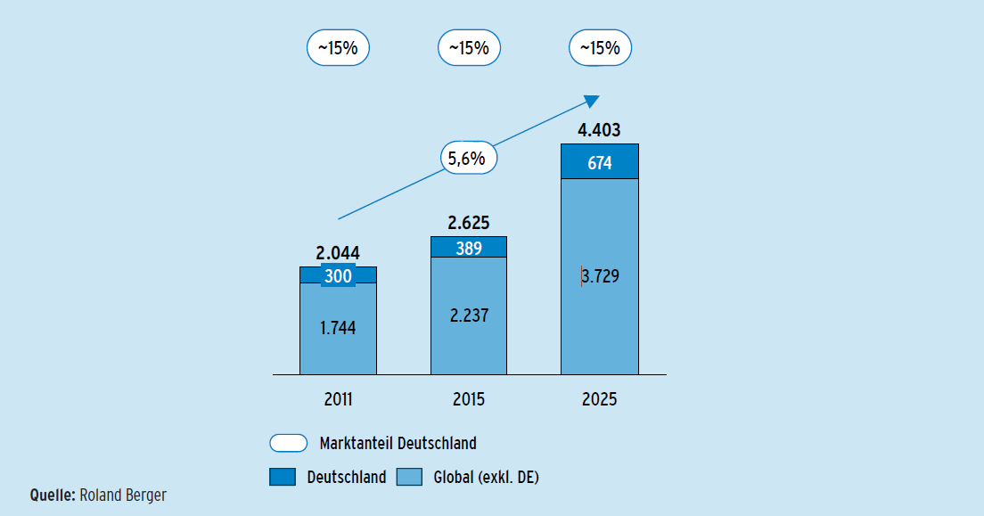
Märkte für Umwelttechnik & Ressourceneffizienz
Globale Wachtstumsprognose [Mia. € Euro und Ø-Veränderung/a 2011-2025 in %]
Quelle: Roland Berger Strategy Consultants, 2012
Notes:
Im Jahr 2011 beziffert sich das Volumen des globalen Marktes für Umwelttechnik und Ressou-ceneffizienz auf 2.044 Milliarden Euro. Den größten Anteil daran stellt mit einem Volumen von 720 Milliarden Euro der Leitmarkt Energieeffizienz; im Jahr 2007 lag sein Volumen bei 538 Milliarden Euro. Diese Expansion wird getrieben von steigenden Energiepreisen sowie der Knappheit von Energieressourcen bei steigender Nachfrage. Vor diesem Hintergrund setzt sich weltweit die Einsicht in die Notwendigkeit durch, den Energieverbrauch so weit wie möglich zu reduzieren. Deshalb sind Produkte und Verfahren zur Verbesserung der Energieeffizienz zunehmend gefragt.
Weltweit werden die sechs GreenTech-Leitmärkte im Jahr 2025 ein Gesamtvolumen von rund 4.400 Milliarden Euro erreichen. Das entspricht einem durchschnittlichen jährlichen Wachstum von 5,6 Prozent. Die Branche Umwelttechnik und Ressourceneffizienz bleibt also nach dem Auslaufen der in den Jahren 2008 und 2009 verabschiedeten Konjunktur-programme auf Wachstumskurs. Die Energieeffizienz wird nach den vorliegenden Prognosen auch im Jahr 2025 mit einem Volumen von 1.236 Milliarden Euro den größten Anteil am weltweiten GreenTech-Markt einnehmen.

Slide 17
Cleantech in der Schweiz
Beschäftigung und Wertschöpfung
 | Absolut | Anteil Gesamtwirtschaft
Beschäftigte in VZÄ | 536‘600 | 13.5 %
Bruttowertschöpfung [CHF] | 48.6 Mrd. | 8.0 %
Exportumsatz [CHF] | 40.5 Mrd. | 5.5 %
Quelle: EBP, 2014
Notes:
Mit rund 536‘600 Beschäftigten (gemessen in Vollzeitbeschäftigung) zählt der CT-Bereich viermal so viele Beschäftigte wie beispielsweise die Pharmabranche. Die Exportumsätze des CT-Bereichs erreichen zwei Drittel der Pharmabranche. In Bezug auf die erzielte Bruttowertschöpfung zeigt der internationale Vergleich mit einer Auswahl europäischer Länder, dass die Schweiz hinter dem Leader Österreich einen Spitzenrang im Bereich ressourcenschonendes und energieeffizientes Wirtschaften einnimmt.
Zu Exportmarkt Schweiz
Die Exportfähigkeit ist entscheidend für die Wettbewerbsposition der Unternehmen mit Cleantech- Produkten und -Dienstleistungen. Eine Sättigung des kleinen schweizerischen Binnenmarktes zwingt Unternehmen vermehrt ins Exportgeschäft. Die Schweizer Cleantech-Firmenlandschaft ist geprägt von kleineren und mittelständischen Unternehmen (KMU). Sie fokussieren ihre Geschäftstätigkeit auf die Schweiz und die umliegenden Länder. Für die systematische Bearbeitung des globalen Markts, die Niederlassungen oder Verkaufsorganisationen vor Ort erfordert, fehlen vielen KMU die Ressourcen und das Know-how.
Die bedeutendste Exportbranche der Schweiz ist die Maschinen-, Elektro- und Metallindustrie (MEM-Industrie). Rund 80 Prozent ihrer Produkte und Dienstleistungen werden exportiert, sodass sie insge-samt 35 Prozent zur schweizerischen Gesamtausfuhr beiträgt. Ein wesentlicher Teil ihrer Produkte und Dienstleistungen ist dem Bereich Cleantech zuzuordnen. In Gebieten wie Umwelttechnik, Ener-gieerzeugung, Energie- und Ressourceneffizienz, verfügen Schweizer MEM-Unternehmen über her-ausragende Kompetenzen. Dazu kommen Technologien im Wasser, Abfall und weiteren Spezialbe-reichen.

Slide 18
Was macht der Bund im Bereich
Grüne Wirtschaft

Slide 19
Aktionsplan Grüne Wirtschaft
Umsetzungsschwerpunkte | Massnahmen (M) | FF Dep.
Konsum und Produktion | Ressourceneffiziente IKT: M 1 Food Waste/ Ernährung: M 2, 3 Information über Produkte und Sortimente: M 4, 5, 6 Inverkehrbringen von Produkten: M 7 Vereinbarungen mit der Wirtschaft: M 8, 9 Kompetenzzentrum, Netzwerk: M 10, 11 | UVEK WBF UVEK UVEK/WBF UVEK/WBF UVEK/WBF
Abfälle und Rohstoffe | Massnahmen 12 – 18: Schliessen der Stoffkreisläufe | UVEK/VBS
Übergreifende Instrumente | Internationales Engagement: M 19, 20 Masterplan Cleantech: sep. Massnahmen, vgl. M 21 Ökologisierung des Steuersystems: M 22 | EDA/UVEK WBF/UVEK EFD/UVEK
Ziel, Messung, Information, Berichterstattung | Massnahmen 23 – 27: Ziel, Messung, Information, Berichterstattung, Dialog, Sensibilisierung | UVEK/EDI
Notes:
Am 8. März 2013 hat der Bundesrat den Aktionsplan Grüne Wirtschaft verabschiedet. Damit will er die natürlichen Ressourcen schonen, den Konsum ökologischer gestalten und die Kreislaufwirtschaft stärken. Der Aktionsplan umfasst 27 bestehende und neue Massnahmen in insgesamt vier Umsetzungsschwerpunkten.
Am 13. Oktober 2010 hat der Bundesrat sechs Handlungsfelder der Grünen Wirtschaft definiert und der Verwaltung entsprechende Aufträge erteilt. In einem Bericht an den Bundesrat zeigt das UVEK den Stand der Arbeiten auf. Der Bericht fasst ausserdem bestehende und neue Massnahmen zu einem Aktionsplan zusammen. Der Bundesrat hat den Bericht und den Aktionsplan an seiner Sitzung vom 8. März 2013 verabschiedet.
Die 27 Massnahmen im Aktionsplan Grüne Wirtschaft tragen zu einer ressourcenschonenden Wirtschafts- und Konsumweise bei. Das Konzept der Grünen Wirtschaft räumt den freiwilligen Anstrengungen und dem Engagement der Wirtschaft hohe Priorität ein. Allerdings sind Rahmenbedingungen des Staates zur Korrektur von Marktversagen genauso notwendig.
Die Massnahmen setzen bei folgenden vier Schwerpunkten an: Konsum und Produktion, Abfälle und Rohstoffe, Übergreifende Instrumente und Ziel, Messung, Information, Berichterstattung.
Mit den Massnahmen werden externe Kosten in Form von Schäden an der Umwelt reduziert. Der Bericht Grüne Wirtschaft kommt zum Schluss, dass die Verbesserung der Ressourceneffizienz der Schweizer Wirtschaft oft Kosteneinsparungen ermöglicht, neue Absatzchancen eröffnet und neue Arbeitsplätze schafft. Kurzfristig verursachen die Massnahmen aber auch Kosten, die von den Verursachern zu tragen sind.
Verschiedene Departemente und Bundesämter setzen gemeinsam die Massnahmen des Aktionsplan Grüne Wirtschaft um (UVEK, Departement für auswärtige Angelegenheiten EDA, Bundesämter für Kommunikation BAKOM, Landwirtschaft BLW, Landestopografie swisstopo, Statistik BFS, und Umwelt BAFU, Eidg. Finanzverwaltung EFV, Staatssekretariate für Bildung, Forschung und Innovation SBFI und Wirtschaft SECO). Das BAFU hat dabei die Federführung und koordiniert die Arbeiten.
Alle vier Jahre (das nächste Mal 2015) berichtet das UVEK (BAFU) dem Bundesrat über den Stand der Umsetzung des Aktionsplans Grüne Wirtschaft sowie generell über die Fortschritte auf dem Weg zu einer Grünen Wirtschaft.

Slide 20

Beispiel 1:
Ziel: Das Potential zur Ressourcenschonung bei Unternehmen, v.a. auch der KMU, soll besser ausgeschöpft werden.
Ressourceneffizienzmassnahmen sind oft schwierig zu erschliessen, insbesondere im Materialbereich. Es fehlt häufig Fachwissen, die Mittel und die Zeit für die Auseinandersetzung mit dem Thema.
Die Schaffung eines nationalen Netzwerkes zur Verbesserung der Ressourceneffizienz in Unternehmen im nicht-energetischen Bereich ist eine der Massnahmen des Aktionsplans Grüne Wirtschaft.
Im Juni 2014 startete der Verein Reffnet.ch im Auftrag des BAFU
Notes:
Mit Reffnet.ch wird die Massnahme 11 aus dem 2013 vom BR beschlossenen Aktionsplan grüne Wirtschaft umgesetzt
Reffnet.ch ist ein Verein, der aus sieben im Ressourcenbereich aktiven Organisationen besteht: FHNW, WERZ, Pusch, ACT, Effizienzagentur Schweiz, Züst Enigneering, Ernst Basler + Partner und wird zudem von vielen Partnerorganisationen wie der ÖBU und dem Ökokompass der Stadt Zürich unterstützt. Reffnet.ch wurde am 18. Juni 2015 gegründet und nahm bereits am 1. Juli 2015 den Betrieb auf.
Das BAFU unterstützt Reffnet.ch in den nächsten 4 Jahren mit insgesamt 4 Mio CHF. Mindestens eben so viel tragen die Vereinsmitglieder in Form von Eigenleistungen bei. Der wirtschaftliche Nutzen von Reffnet.ch dürfte 7 bis 21 Mal grösser sein, als die dadurch entstehenden Kosten.
Ab 2016 werden voraussichtlich 20% der Unterstützungsbeiträge von der tatsächlich erreichten Reduktion von Umweltbelastungspunkten abhängig gemacht. Dadurch kann ein gezielter Einsatz von Mitteln sichergestellt werden.
Ambitioniertes Ziel: Die 74 Milliarden Umweltbelastungspunkte entsprechen der Umweltbelastung von 3700 SchweizerInnen. Oder dem Fleischkonsum von 100’000 Personen.

Slide 21
Umwelt- und finanzieller Nutzen von Reffnet
Beispiel 1:
Nutzen: Steigerung der Ressourceneffizienz entlastet die Umwelt. Die tieferen Produktionskosten und das zusätzliche Wissen steigern die Wettbewerbsfähigkeit und Innovationskraft
Gemäss einer EU-Studie bewegt sich der potenzielle finanzielle Nutzen zwischen 5 und 10% des Umsatzes.
Ziel 2015: 70 Unternehmen reduzieren 74 Mrd. Umweltbelastungspunkte und sparen dadurch bis zu 21 Mio. CHF an Materialkosten.
Notes:
Nutzen
Gesteigerte Wettbewerbsfähigkeit
Effizienzgewinne und tiefere Materialkosten
Geringere Abhängigkeit von volatilen Rohstoffpreisen
Zugang zu vergünstigter Beratung und Know-How

Slide 22
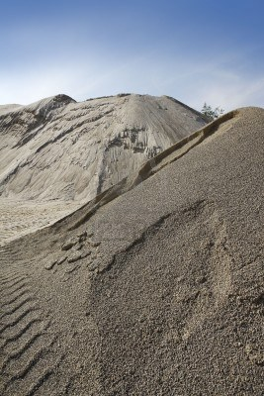
Versorgung mit nicht- energetischen mineralischen Rohstoffen
Beispiel 2:
Baustoffe (Kies, Sand, Ton, Kalk), Metalle, Salz, Gips
Ausbau des Rohstoffinventar in Rohstoffmonitoring der Schweiz
Massnahmen zur langfristigen Versorgung in Hinblick auf einen optimalen Ressourceneinsatz
Verwendung von Sekundärrohstoffen („urban mining“)

Slide 23
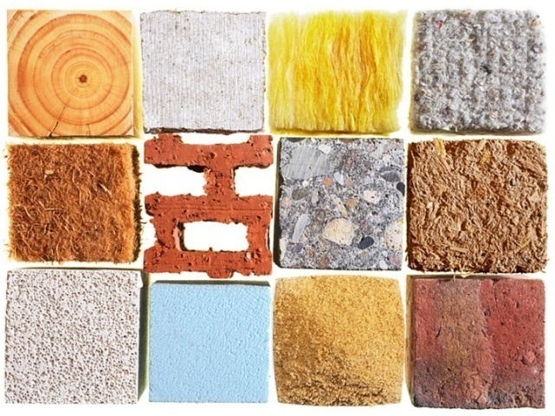
Anforderungen an neue
Baumaterialien und Bauweisen
Beispiel 3:
Heute: grosse Mengen an nicht verwertbarem Mischabbruch → Recycling ist problematisch
Anforderungen: neue Baumaterialien und ökologische Bauweisen sollen
Bauabfallkreislauf ermöglichen
Hohe Recyclingquote
beim Rückbau eines
Bauwerkes

Slide 24
Volksinitiative Grüne Wirtschaft und USG-Revision als indirekter Gegenvorschlag

Slide 25
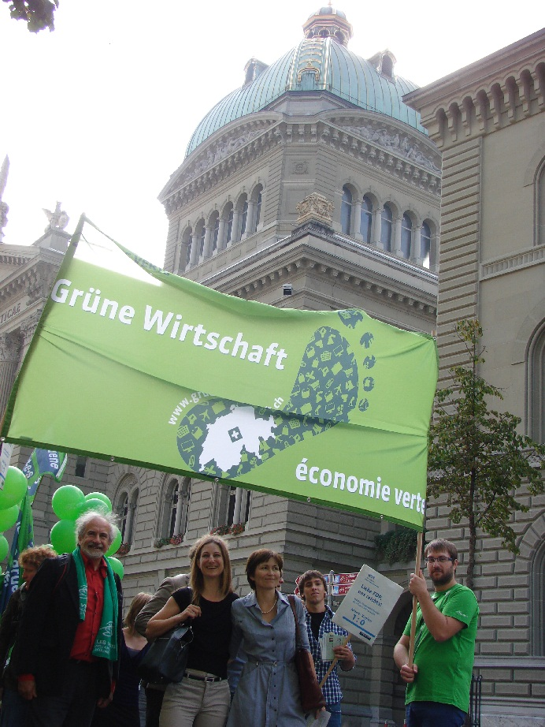
Volksinitiative Grüne Wirtschaft eingereicht im September 2012
Die Initiative fordert
Eine nachhaltige und ressourceneffiziente
Wirtschaft,
geschlossene Stoffkreisläufe und
Ziele und Berichterstattung
sowie Verfassungskompetenzen um:
Innovationen verstärkt zu fördern,
Vorschriften für Produkte und
Prozesse zu erlassen,
Steuer- und Budgetmassnahmen
zu ergreifen.
  Übergangsbestimmung:
  ökologischer Fussabdruck 1 bis 2050
Notes:
Die VI „Für eine nachhaltige und ressourceneffiziente Wirtschaft“, in Klammer Grüne Wirtschaft - wie sie genau heisst – wurde im Herbst 2012 eingereicht.
Sie will in der Verfassung das Anstreben einer Grünen Wirtschaft festschreiben; Geschlossene Stoffkreisläufe sollen gefördert werden; kurz- und mittelfristige Ziele festgelegt und regelmässig Bericht erstattet werden.
Zentral ist die Übergangsbestimmung: Bis 2050 soll ein ökologischer Fussabdruck von 1 erreicht werden.

Slide 26
Entscheide des Bundesrats bisher
Februar 2013: Ablehnung Initiative „Grüne Wirtschaft“, aber Auftrag für indirekten Gegenvorschlag.
Februar 2014: Botschaft zur Volksinitiative und zum Gegenvorschlag verabschiedet (Änderung USG)
September 2014: Ständerat entscheidet auf Gegenvorschlag einzutreten, (weist die Vorlage aber zurück an die Umweltkommission mit dem Auftrag Vorlage zu entschlacken und zu fokussieren)
Vorlage zur Zeit in der UREK-S in Detailberatung
Notes:
Der Bundesrat hat am 12. Februar 2014 die Botschaft zur Revision des Umweltschutzgesetzes und zur Volksinitiative «Für eine nachhaltige und ressourceneffiziente Wirtschaft (Grüne Wirtschaft) an das Parlament überwiesen.
Am 15. August 2014 fanden in der UREK-S Hearings statt. 17 Organisationen und Interessenvertreter wurden eingeladen, ihre Positionen zu Initiative und Gegenvorschlag zu präsentieren. Mit dem Ziel „Verbesserung der Ressourceneffizienz“ sind alle Vertreter einverstanden. Die Mehrheit der Wirtschaftsvertreter steht dem Gegenvorschlag aber ablehnend gegenüber, sie befürchten eine Regulierungsflut. Umwelt-, Konsumenten-, Abfallwirtschaftsvertreter und die BPUK unterstützen die Vorlage.
Am 1. September 2014 hat die UREK-S mit 8:5 Stimmen Nichteintreten auf den indirekten Gegenvorschlag entschieden. Die Volksinitiative wurde mit 9:1 bei 3 Enthaltungen zur Ablehnung empfohlen. Die notwendige Verbesserung der Ressourceneffizienz zur Senkung der Umweltbelastung ist auch für die Gegner unbestritten, sie sehen aber keinen Bedarf für neue Gesetzesbestimmungen, welche die Wirtschaft neben anderen anstehenden Geschäften zusätzlich belasten würden. Vielmehr soll weiterhin auf freiwillige Massnahmen der Wirtschaft gesetzt werden.
Am 18. September 2014 entschied der Ständerat mit 24:20 Stimmen auf den Gegenvorschlag „USG-Revision“ einzutreten. Mit 37 zu 3 Stimmen bei 4 Enthaltungen beschloss der Ständerat, das Geschäft gemäss Antrag Graber Konrad (CVP/LU) mit einem klaren Auftrag an die UREK-S zurückzuschicken: Der Text soll entschlackt werden und die seitens der Wirtschaft geäusserte Kritik besser berücksichtigt werden.

Slide 27
Grundgedanke Gegenvorschlag Grüne Wirtschaft (USG-Revision)
Heutiges Umweltrecht auf Emissionen und Umweltqualität im Inland fokussiert
  Gute Umweltqualität in der Schweiz
  Trotzdem eine Übernutzung der Ressourcen
Geplante USG-Revision
  Will Ressourcenschonung und -effizienz festschreiben.
  Nimmt Fussabdruck-Gedanken auf, aber offener formuliert:
    Umweltbelastung massgeblich reduzieren
    dabei auch die im Ausland mitverursachte Umweltbelastung berücksichtigen
Notes:
Diese Modernisierung der Umwelt- und Ressourcenpolitik ist aus Sicht des Bundesrates nötig, weil „Business as usual“ keine Alternative darstellt um den aktuellen und kommenden ökologischen Herausforderungen begegnen zu können.
Bei diesem Paradigmawechsel bewegen wir uns weg vom klassischen Umweltschutz hin zum umfassenden Ressourcenmanagement. An diesem Grundsatz orientiert sich die grüne Wirtschaft und damit verfolgen wir implizit auch das Ziel eines Fussabdrucks 1, aber mit längerer Frist.

Slide 28
USG-Revision in a nutshell
Art. 10h: Stetige Verbesserung
Ziel: Senkung der Schweizer Umweltbelastung im In- und Ausland
Art. 10h Abs. 1
Regelungen heute schon sinnvoll und notwendig:
Handlungsbedarf
Ziele
Berichterstattung
ans Parlament
Abfall und Rohstoffe
Art. 30b, Art. 30d, Art. 30h, …
Art. 10h Abs. 3
Konsum und Produktion
Art. 35d, Art. 35e, Art. 35f, …
Plattform Grüne Wirtschaft
Art. 10h Abs. 2
Notes:
Ein zentraler neuer Artikel im USG ist der 10h. Im USG soll ein Mechanismus verankert werden, der zu einer kontinuierlichen Verbesserung beiträgt:
Der Bundesrat soll dem Parlament regelmässig Bericht erstatten über Stand und Fortschritte sowie Ressourcenziele vorschlagen.
Es ist klar, eine ressourcenschonende Wirtschaftsweise entsteht nicht von heute auf morgen.
Zur kontinuierlichen Weiterentwicklung sollen in engem Austausch mit Wirtschaft, Kantonen, Wissenschaft und Gesellschaft gemeinsam Massnahmen ausgearbeitet und umgesetzt werden.
Dafür ist in der USG-Revision die Errichtung einer Plattform Grüne Wirtschaft vorgesehen.
Die USG-Revision ist die Antwort des Bundesrates auf die Volksinitiative der Grünen Partei zur Grünen Wirtschaft. Im Unterschied zu den Initianten schätzt es der Bundesrat aber als unrealistisch ein, den Footprint 1 bereits im Jahr 2050 erreichen zu können. Wenn man ein solches Vorhaben wirtschaftsverträglich umsetzen will, dauert das länger. In der Stossrichtung hingegen unterscheiden sich die Vorschläge der Grünen und der Gegenvorschlag des Bundesrats nur wenig.
Das zentrale Element der Revision ist der Gedanke der stetigen Verbesserung, des Continual Improvements. Konkret heisst das, dass der Bundesrat auf Ende jeder Legislatur dem Parlament wird berichterstatten müssen über die Fortschritte bei der Ressourcenschonung und –effizienz. Gleichzeitig muss er den Handlungsbedarf zur Umsetzung der Grünen Wirtschaft benennen und Vorschläge für neue quantitative Ressourcenziele machen.
Das übergeordnete Ziel der USG-Revision ist eine auf Dauer angelegte Verbesserung der Ressourcenschonung und -effizienz, die explizit auch die 60 Prozent der Gesamt-Umweltbelastung berücksichtigt, welche die Schweiz über ihren Konsum im Ausland verursacht.
Damit bringt die USG-Revision einen Paradigma-Wechsel weg von einer eindimensionalen Umweltschutzphilosophie hin zu einem integrierten Ressourcen-Management. Es berücksichtigt sämtliche natürlichen Ressourcen – Rohstoffe, Wasser, Luft, Wald, biologische und landschaftliche Vielfalt, Boden und Ruhe, und hat ebenfalls den ganzen Lebenszyklus eines Produktes im Auge: vom Rohstoffabbau über die Produktion, den Transport, die Verteilung, den Handel, den Konsum bis hin zur Entsorgung bzw. zum Recycling des Abfalls zu neuen Rohstoffen.
Die Umweltpolitik soll stärker auf den schonenden Umgang mit den natürlichen Ressourcen ausgerichtet werden. Ein wichtiger Schritt in diese Richtung ist die Revision des Umweltschutzgesetzes (USG), welches der Bundesrat am 12. Februar 2014 ans Parlament überwiesen hat. Die Gesetzesrevision gilt als indirekter Gegenvorschlag zur Volksinitiative «Für eine nachhaltige und ressourceneffiziente Wirtschaft (Grüne Wirtschaft)».
Grund für die USG-Revision ist der Umstand, dass Schweiz ökologisch auf zu grossem Fuss lebt. Es gibt verschiedene Indikatoren, die darauf hinweisen. Der bekannteste von ihnen, der ökologische Fussabdruck, sagt, die Schweiz lebe fast dreimal über ihrem naturverträglichen Mass. Auch wenn dieser Indikator nicht alle wichtigen Umweltbereiche umfasst (z.B. Nuklearenergie oder Belastung von Luft und Wasser), zeigt er eindrücklich den Handlungsbedarf. Überfischung, Abholzung der Regenwälder, Klimaerwärmung sind deutliche Anzeichen.
Wenn die Schweiz Massnahmen hin zu einer Grünen Wirtschaft frühzeitig an die Hand nimmt, kann sie als Innovations- und Wissensstandort mit ihrer leistungsfähigen Exportindustrie ihre Position im Bereich der Umwelttechnologien deutlich stärken und sich einen Vorsprung verschaffen.
Die Vernehmlassung fand vom 27. Juni bis 30. September 2013 statt: Die Vorlage wurde breit kommentiert. Von den 148 Teilnehmern äussern sich 108 insgesamt zustimmend. Eine grosse Mehrheit der Befürwortenden fordern mehr und griffigere Bestimmungen, andere fordern den Verzicht auf einzelne Massnahmen oder deren Abschwächung. Begründet wird die Ablehnung insbesondere mit dem Argument, das heutige USG sei ausreichend für weitere Massnahmen zur Verbesserung der Ressourceneffizienz. Zudem würde die Vorlage unverhältnismässige Staatseingriffe ermöglichen, dabei aber die durch die «Kann»-Formulierungen entstehenden Folgekosten für die Wirtschaft weitgehend offen lassen.
Mit der am 12. Februar 2014 zuhanden des Parlaments verabschiedeten Revision des Umweltschutzgesetzes will der Bundesrat geeignete Rahmenbedingungen verankern, um den Konsum ökologischer zu gestalten, Stoffkreisläufe zu schliessen und um Informationen zur Ressourcenschonung und Ressourceneffizienz bereitzustellen. Die Wirkung dieser Massnahmen wird verstärkt durch die Schaffung einer Plattform zur Förderung freiwilliger Initiativen im Austausch mit Wirtschaft, Wissenschaft und Gesellschaft.
Die Vorlage enthält zudem einen gesetzlich verankerten Mechanismus, der zu einem kontinuierlichen Fortschritt beiträgt: Der Bundesrat erstattet dem Parlament regelmässig Bericht und schlägt erreichbare und messbare Ressourcenziele vor. Diese konkretisieren die allgemeinen Ziele der Ressourcenschonung und der Verbesserung der Ressourceneffizienz. Auf diese Weise kann die Schweiz die Generationenaufgabe eines Umbaus hin zu einer Grünen Wirtschaft mit einem positiven Kosten-Nutzen-Verhältnis angehen.

Slide 29
Ziele und Berichterstattung
Ressourcenschonende und -effiziente Wirtschaft zur Senkung der Gesamtumweltbelastung im In- und Ausland.
Gesetzliche Verankerung eines Zielsetzungs- und Reportingmechanismus‘:
  Berichterstattung ans Parlament über Fortschritte und Handlungsbedarf
  Messung der Zielerreichung anhand eines Sets relevanter Indikatoren für die zentralen Umweltbereiche
  BR schlägt wenn nötig quantitative Ressourcenziele vor.

Slide 30
Plattform Grüne Wirtschaft
Ziele der Grüne Wirtschaft sind nur zusammen mit Kantonen, Wirtschaft, Wissenschaft und Gesellschaft sowie mit Verstärkung des internationalen Engagements erreichbar.
Zentrale Rolle der Plattform:
Vernetzung der Akteure
Gemeinsam Projekte/Massnahmen ausarbeiten und umsetzen
Vereinbarungen fördern
Dialog über mögliche Regulierungen, wenn Allgemeinverbindlichkeit der Massnahmen sinnvoll (Trittbrettfahrer vermeiden)
Notes:
Warum Dialog-Plattform?
Transformation zu Fussabdruck 1 bedingt gesellschaftlichen Lernprozess über Generationen hinweg sowie Verhaltensänderungen.
Die Plattform soll Lücken schliessen und auf bestehende Politikbereiche beim Bund (Energie- und Klimapolitik, nachhaltige Entwicklung, internationale Aktivitäten, Forschungs- und Wirtschaftspolitik) abgestimmt sein.

Slide 31
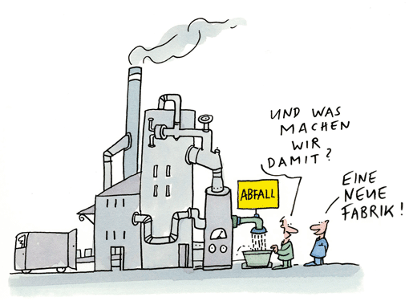
Massnahmen im Bereich
Abfall und Rohstoffe
Wertvolle Rohstoffe zurückgewinnen
  Bessere Verwertung von metallhaltigen Abfällen
  Rückgewinnung von ungenutztem Kies und Sand aus unverschmutztem Aushub
  Rückgewinnung von Phosphor aus Klärschlamm, Tier- und Knochenmehl
Bessere Verwertung
von Verpackungen
Erweiterung der
Bewilligungspflichten für
Abfallanlagen
Notes:
In der Vorlage wird vorgeschlagen, dass Verschiedene USG Artikel angepasst oder ergänzt werden um die Abfall- und Rohstoffpolitik weiter zu verbessern, das Stichwort hier ist Kreislaufwirtschaft.
Wertvolle Rohstoffe sollen zurückgewonnen werden (z.B. Phosphor)
Stofflich verwertbare Abfälle sollen vermehrt recycliert und so im wirtschaftlichen Kreislauf behalten werden (z.B. Kunststoffhohlkörper, Getränkeverpackungen),
Die stoffliche Verwertung und die energetische Effizienz soll bei Abfallanlagen verbessert werden.
Fachlich Zuständig für diesen Bereich ist im BAFU die Abteilung Abfall und Rohstoffe.

Slide 32
Massnahmen im Bereich Konsum und Produktion
Für Produkte/Rohstoffe welche die Umwelt erheblich belasten:
Umweltinformationen zu Produkten verbessern; Vorschriften nur im Einklang mit der EU
Berichterstattung der Unternehmen über Rohstoffe und Produkte; basierend auf internationalen Standards
Anforderungen an das Inverkehrbringen von Produkten, z.B. für Holz, Torf
Sensibilisierung der Konsumierenden (Food Waste, Förderung umweltbewusster Konsum)
Notes:
Der Bundesrat will deshalb mit verschiedenen Massnahmen die Umweltauswirkungen von Produkten und Rohstoffen, welche die Umwelt erheblich belasten, reduzieren.
So soll die Information über die Umweltbelastung von Produkten verbessert werden. Hier braucht es mehr Markttransparenz. Er will dazu den Unternehmen die Grundlagen für eine einfache und einheitliche Bewertung der Produkte zur Verfügung stellen. Vorschriften zur Kennzeichnung von Produkten sind für den Bundesrat allerdings nur im Einklang mit der EU denkbar.
Das Regelungskonzept im Bereich der Konsumprodukte möchte ich am Beispiel von Palmöl erläutern: Die Schweiz importiert jährlich rund 40‘000 t rohes oder raffiniertes Palmöl. Bis 2020 sollen gegen 100 Prozent aus nachhaltiger Produktion stammen, also u.a. nicht zu Lasten von gerodeten Regenwäldern gehen. Erreicht die Wirtschaft dieses Ziel nicht auf freiwilliger Basis, und kommt auch eine Vereinbarung mit dem Bund nicht zum Ziel, so erlässt der Bundesrat als erstes eine Berichterstattungspflicht gemäss USG Art. 35e basierend auf internationalen Standards. Die Unternehmen müssen bekanntgeben, wie viel Palmöl sie verwenden und wie hoch davon der Anteil von nachhaltig produziertem Palmöl ist. Dies schafft Transparenz und erzeugt Druck.
Als letztes Instrument könnte der Bundesrat dann vorschreiben, dass nur noch nachhaltig produziertes Palmöl in den Verkehr gebracht werden darf.
Weiter sollen Sensibilisierungsmassnahmen umweltbewusste Konsumentscheide und Lebensweisen der Bevölkerung fördern. Zum Beispiel bei den Nahrungsmitteln, die rund einen Drittel unserer Gesamtumweltbelastung ausmachen. Rund ein Drittel dieser Nahrungsmittel werden in der Schweiz weggeworfen. Allein im Haushaltskehricht landen pro Jahr rund 250‘000 t. Gelingt es, den Anteil von Nahrungsmittelabfällen zu halbieren, reduzieren wir unseren Gesamtfussabdruck bereits um einige Prozent. Und das ohne Einbusse an Lebensqualität, einfach dadurch, dass wir wieder lernen, mit den kostbaren Lebensmitteln sorgsamer umzugehen.

Slide 33
Weiterer Fahrplan
Vorlage zur Zeit in der UREK-S in Detailberatung
Abstimmung über Volksinitiative voraussichtlich ca. 2016
Notes:
Der Bundesrat hat am 12. Februar 2014 die Botschaft zur Revision des Umweltschutzgesetzes und zur Volksinitiative «Für eine nachhaltige und ressourceneffiziente Wirtschaft (Grüne Wirtschaft) an das Parlament überwiesen.
Am 15. August 2014 fanden in der UREK-S Hearings statt. 17 Organisationen und Interessenvertreter wurden eingeladen, ihre Positionen zu Initiative und Gegenvorschlag zu präsentieren. Mit dem Ziel „Verbesserung der Ressourceneffizienz“ sind alle Vertreter einverstanden. Die Mehrheit der Wirtschaftsvertreter steht dem Gegenvorschlag aber ablehnend gegenüber, sie befürchten eine Regulierungsflut. Umwelt-, Konsumenten-, Abfallwirtschaftsvertreter und die BPUK unterstützen die Vorlage.
Am 1. September 2014 hat die UREK-S mit 8:5 Stimmen Nichteintreten auf den indirekten Gegenvorschlag entschieden. Die Volksinitiative wurde mit 9:1 bei 3 Enthaltungen zur Ablehnung empfohlen. Die notwendige Verbesserung der Ressourceneffizienz zur Senkung der Umweltbelastung ist auch für die Gegner unbestritten, sie sehen aber keinen Bedarf für neue Gesetzesbestimmungen, welche die Wirtschaft neben anderen anstehenden Geschäften zusätzlich belasten würden. Vielmehr soll weiterhin auf freiwillige Massnahmen der Wirtschaft gesetzt werden.
Am 18. September 2014 entschied der Ständerat mit 24:20 Stimmen auf den Gegenvorschlag „USG-Revision“ einzutreten. Mit 37 zu 3 Stimmen bei 4 Enthaltungen beschloss der Ständerat, das Geschäft gemäss Antrag Graber Konrad (CVP/LU) mit einem klaren Auftrag an die UREK-S zurückzuschicken: Der Text soll entschlackt werden und die seitens der Wirtschaft geäusserte Kritik besser berücksichtigt werden.

Slide 34
Grüne Wirtschaft: Fazit
Übernutzung natürlicher Ressourcen:
Wir leben „auf zu grossem Fuss“
Umweltbelastung im Ausland rückt neu ins Blickfeld
Wachstumsmarkt mit viel ökonomischem Potenzial
Vorgehen Schritt für Schritt (im Dialog mit der Wirtschaft) und abgestimmt mit bestehenden Politiken (Klima, Energie, Raumplanung, Internationales Engagement, etc.)
Grüne Wirtschaft ist
eine Generationenaufgabe

Slide 35
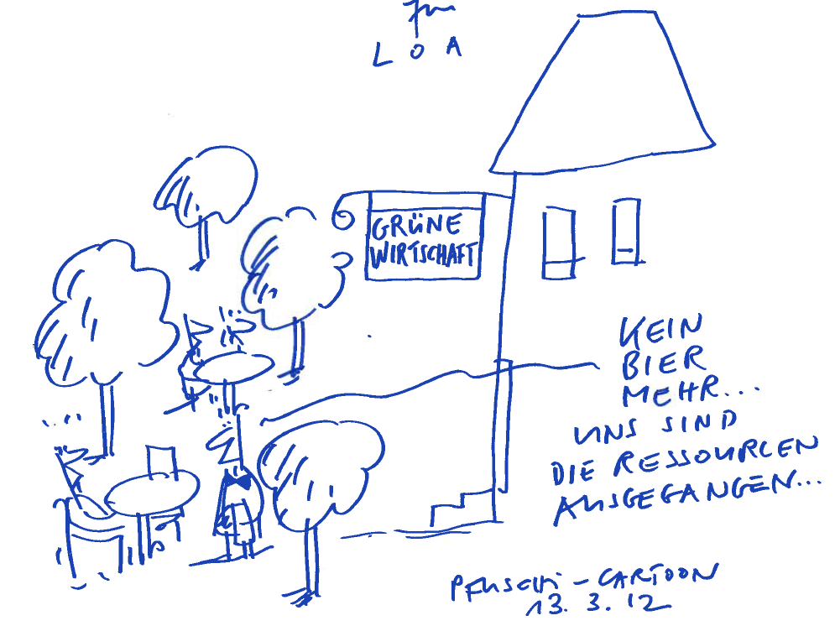
Danke für die
Aufmerksamkeit

